Slide 1



Planul lecției 6
Ține minte!
Poţi naviga prin toate secțiunile (enter sau dă clic) sau alege secțiunea dând clic pe ea.
Folosește secțiunea „Încearcă" doar după explorarea întregului conținut al lecției!
1. Încălzirea
2. Înmulțirea matricilor
3. Proprietățile înmulțirii matricilor
Încearcă!
Materiale create de echipa EngiMath

Slide 2

Lecția 6
Înainte de a introduce înmulțirea matricilor, haideți să vedem această problemă mai simplă de înmulțire: Matrice LINIE X Matrice COLOANĂ
1. Încălzirea
2. Înmulțirea matricilor
3. Proprietățile înmulțirii matricilor
Încearcă!

Slide 3












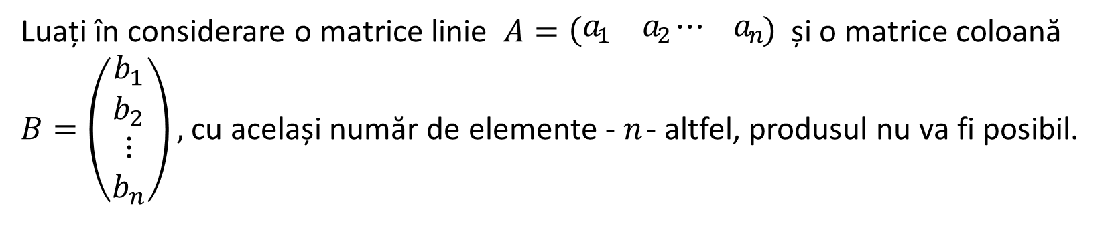

Lecția 6
Înainte de a introduce înmulțirea matricilor, haideți să vedem această problemă mai simplă de înmulțire: Matrice LINIE X Matrice COLOANĂ
1. Încălzirea
Luați în considerare o matrice linie $A=\left(\begin{matrix}a_{1} & a_{2}\end{matrix} \begin{matrix}⋯ & a_{n}\end{matrix}\right)$ și o matrice coloană $B=\left(\begin{matrix}\begin{matrix}b_{1} \\ b_{2}\end{matrix} \\ \begin{matrix}⋮ \\ b_{n}\end{matrix}\end{matrix}\right),$ cu același număr de elemente - $n$ - altfel, produsul nu va fi posibil.
2. Înmulțirea matricilor
Produs $AB$ va fi o matrice de $1×1$ (sau un scalar) obținută prin adunarea produselor elementelor corespunzătoare:
3. Proprietățile înmulțirii matricilor
$$×$$
$$×$$
$$\left(\begin{matrix}a_{1} & a_{2}\end{matrix} \begin{matrix}⋯ & a_{n}\end{matrix}\right).\left(\begin{matrix}\begin{matrix}b_{1} \\ b_{2}\end{matrix} \\ \begin{matrix}⋮ \\ b_{n}\end{matrix}\end{matrix}\right)=$$
Încearcă!
$$a_{1}.b_{1}$$
$$+$$
$$a_{2}.b_{2}$$
$$+$$
$$⋯$$
$$+$$
$$a_{n}.b_{n}$$
$$×$$

Slide 4

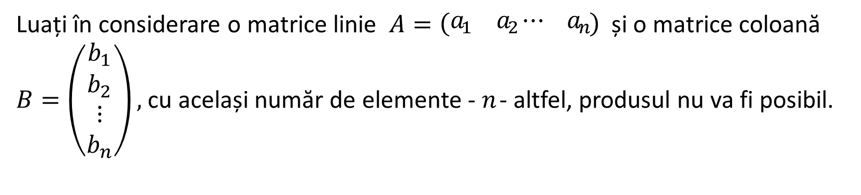
Lecția 6
Înainte de a introduce înmulțirea matricilor, haideți să vedem această problemă mai simplă de înmulțire: Matrice LINIE X Matrice COLOANĂ
1. Încălzirea
Luați în considerare o matrice linie $A=\left(\begin{matrix}a_{1} & a_{2}\end{matrix} \begin{matrix}⋯ & a_{n}\end{matrix}\right)$ și o matrice coloană $B=\left(\begin{matrix}\begin{matrix}b_{1} \\ b_{2}\end{matrix} \\ \begin{matrix}⋮ \\ b_{n}\end{matrix}\end{matrix}\right),$ cu același număr de elemente - $n$ - altfel, produsul nu va fi posibil.
2. Înmulțirea matricilor
Produs $AB$ va fi o matrice de $1×1$ (sau un scalar) obținută prin adunarea produselor elementelor corespunzătoare:
3. Proprietățile înmulțirii matricilor
$$\left(\begin{matrix}a_{1} & a_{2}\end{matrix} \begin{matrix}⋯ & a_{n}\end{matrix}\right).\left(\begin{matrix}\begin{matrix}b_{1} \\ b_{2}\end{matrix} \\ \begin{matrix}⋮ \\ b_{n}\end{matrix}\end{matrix}\right)=$$
Încearcă!
$$a_{1}.b_{1}$$
$$+$$
$$a_{2}.b_{2}$$
$$+$$
$$⋯$$
$$+$$
$$a_{n}.b_{n}$$
Observă – „deplasarea de la stânga la dreapta "în matricea $A$ este simultană cu „deplasarea de sus în jos"în matrice $B$. Acest "produs" este posibil dacă numărul de elemente din cele două matrici este egal!

Slide 5




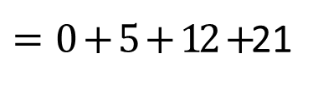
Lecția 6
Înainte de a introduce înmulțirea matricilor, haideți să vedem această problemă mai simplă de înmulțire: Matrice LINIE X Matrice COLOANĂ
1. Încălzirea
Exemplu
Încearcă-l singur!!!!
(Faceţi clic pe să vedeți soluţia!)
$$\left(\begin{matrix}0 & 1\end{matrix} \begin{matrix}2 & 3\end{matrix}\right).\left(\begin{matrix}\begin{matrix}4 \\ 5\end{matrix} \\ \begin{matrix}6 \\ 7\end{matrix}\end{matrix}\right)$$
2. Înmulțirea matricilor
$$=0×4+1×5+2×6+3×7$$
$=0+5+12+$21
$$=38$$
3. Proprietățile înmulțirii matricilor
$$\left(\begin{matrix}a_{1} & a_{2}\end{matrix} \begin{matrix}⋯ & a_{n}\end{matrix}\right).\left(\begin{matrix}\begin{matrix}b_{1} \\ b_{2}\end{matrix} \\ \begin{matrix}⋮ \\ b_{n}\end{matrix}\end{matrix}\right)=$$
Încearcă!
$$a_{1}.b_{1}$$
$$+$$
$$a_{2}.b_{2}$$
$$+$$
$$⋯$$
$$+$$
$$a_{n}.b_{n}$$
Observă – „deplasarea de la stânga la dreapta“ în matricea $A$ este simultană cu „deplasarea de sus în jos” în matrice $B$. Acest "produs" este posibil dacă numărul de elemente din cele două matrici este egal!

Slide 6
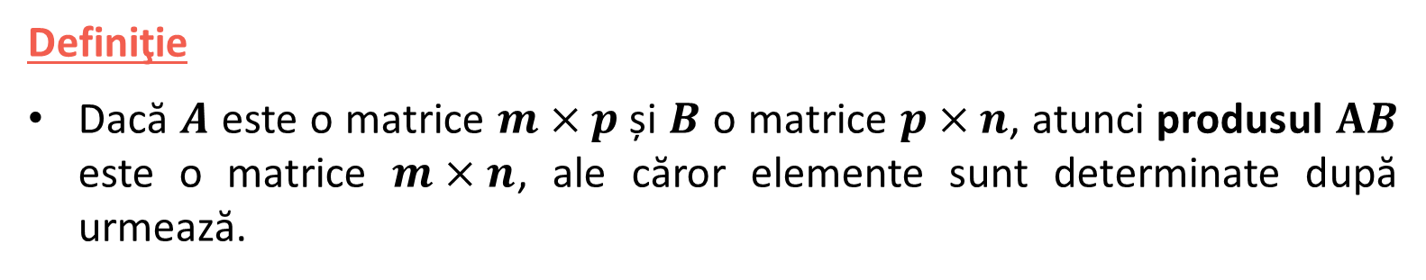
Lecția 6
Definiţie
Dacă $A$ este o matrice $m×p$și $B$ o matrice $p×n$, atunci produsul $AB$ este o matrice $m×n$, ale căror elemente sunt determinate după urmează.
1. Încălzirea
2. Înmulțirea matricilor
3. Proprietățile înmulțirii matricilor
Încearcă!

Slide 7


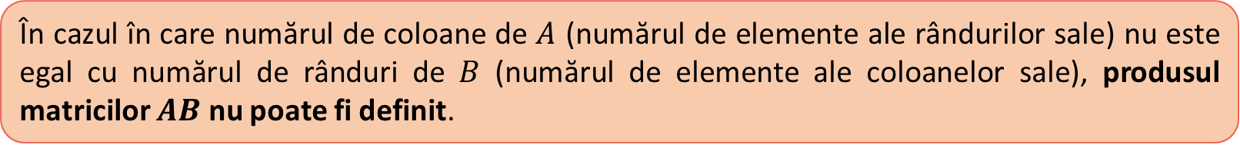




Lecția 6
Definiţie
Dacă $A$ este o matrice $m×p$și $B$ o matrice $p×n$, atunci produsul $AB$ este o matrice $m×n$, ale căror elemente sunt determinate după urmează.
Pentru a găsi elementul de pe rândul $i$ și coloana $j$ a lui $AB$, găsiți rândul $i$ din matricea $A$ (primul factor) și coloana $j$ din matricea $B$ (al doilea factor). Înmulțiți elementele corespunzătoare de pe rând și coloană, apoi adunați produsele rezultate (ca în ‘Încălzire’).
1. Încălzirea
2. Înmulțirea matricilor
În cazul în care numărul de coloane de $A$ (numărul de elemente ale rândurilor sale) nu este egal cu numărul de rânduri de $B$ (numărul de elemente ale coloanelor sale), produsul matricilor $AB$ nu poate fi definit.
3. Proprietățile înmulțirii matricilor
O modalitate simplă de a verifica dacă produsul a două matrici este definit este de a scrie una lângă cealaltă și în ordinea înmulțirii dimensiunile matrici.
În cazul în care numerele „din interior" sunt identice, produsul este definit.
Numere din exterior dau dimensiunea matricei produs!
Încearcă!
$$A$$
$$B$$
$$AB$$
$m × p$ $p × n$
$$m × n$$
Interior
Exterior

Slide 8


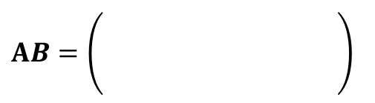

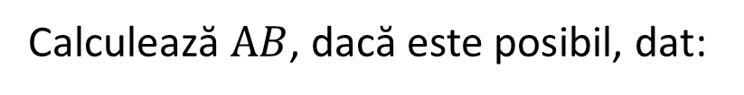



Lecția 6
Definiţie
Dacă $A$ este o matrice $m×p$și $B$ o matrice $p×n$, atunci produsul $AB$ este o matrice $m×n$, ale căror elemente sunt determinate după urmează.
Pentru a găsi elementul de pe rândul $i$ și coloana $j$ a lui $AB$, găsiți rândul $i$ din matricea $A$ (primul factor) și coloana $j$ din matricea $B$ (al doilea factor). Înmulțiți elementele corespunzătoare de pe rând și coloană, apoi adunați produsele rezultate (ca în ‘Încălzire’).
1. Încălzirea
2. Înmulțirea matricilor
3. Proprietățile înmulțirii matricilor
Să vedem cum funcționează definiția
Calculează $AB$, dacă este posibil, dat:
?
V
$$A=\left(\begin{matrix}1 & 2 & 3 \\ 0 & 4 & 2\end{matrix}\right)$$
$AB=\left(\begin{matrix} & \\ & \\ & \end{matrix} \right)$
$$2×3$$
$$3×4$$
$$2 × 4$$
Încearcă!
$$B=\left(\begin{matrix}1 \\ −1 \\ 2\end{matrix} \begin{matrix}3 \\ 0 \\ 1\end{matrix} \begin{matrix}7 \\ 2 \\ 0\end{matrix} \begin{matrix}5 \\ 4 \\ 3\end{matrix} \right)$$
$AB$ Dimensiunea

Slide 9
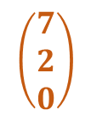


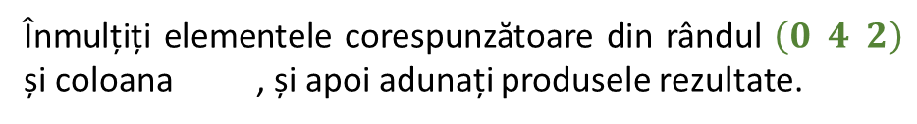


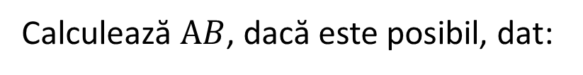


Lecția 6
Definiţie
Dacă $A$ este o matrice $m×p$și $B$ o matrice $p×n$, atunci produsul $AB$ este o matrice $m×n$, ale căror elemente sunt determinate după urmează.
Pentru a găsi elementul de pe rândul $i$ și coloana $j$ a lui $AB$, găsiți rândul $i$ din matricea $A$ (primul factor) și coloana $j$ din matricea $B$ (al doilea factor). Înmulțiți elementele corespunzătoare de pe rând și coloană, apoi adunați produsele rezultate (ca în ‘Încălzire’).
1. Încălzirea
2. Înmulțirea matricilor
3. Proprietățile înmulțirii matricilor
Să vedem cum funcționează definiția
Calculează $AB$, dacă este posibil, dat:
$$A=\left(\begin{matrix}1 & 2 & 3 \\ 0 & 4 & 2\end{matrix}\right)$$
Pentru a găsi elemental de pe rând $2$
și coloană $3$ a $AB$
găsiți rândul $2$ din matricea $A$(primul factor)
$AB=\left(\begin{matrix} & \\ & \\ & \end{matrix} \right)$
Încearcă!
și coloana $3$ din matricea $B$ (al doilea factor)
$$B=\left(\begin{matrix}1 \\ −1 \\ 2\end{matrix} \begin{matrix}3 \\ 0 \\ 1\end{matrix} \begin{matrix}7 \\ 2 \\ 0\end{matrix} \begin{matrix}5 \\ 4 \\ 3\end{matrix} \right)$$
Înmulțiți elementele corespunzătoare din rândul $\left(0 4 2\right)$ și coloana , și apoi adunați produsele rezultate.

Slide 10
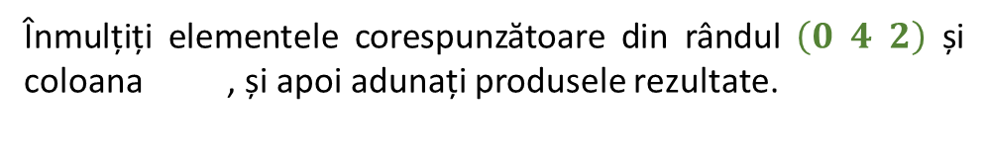


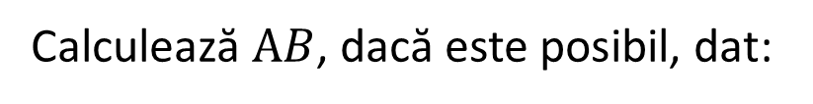

Lecția 6
Definiţie
Dacă $A$ este o matrice $m×p$și $B$ o matrice $p×n$, atunci produsul $AB$ este o matrice $m×n$, ale căror elemente sunt determinate după urmează.
Pentru a găsi elementul de pe rândul $i$ și coloana $j$ a lui $AB$, găsiți rândul $i$ din matricea $A$ (primul factor) și coloana $j$ din matricea $B$ (al doilea factor). Înmulțiți elementele corespunzătoare de pe rând și coloană, apoi adunați produsele rezultate (ca în ‘Încălzire’).
1. Încălzirea
2. Înmulțirea matricilor
3. Proprietățile înmulțirii matricilor
Să vedem cum funcționează definiția
Calculează $AB$, dacă este posibil, dat:
$$A=\left(\begin{matrix}1 & 2 & 3 \\ 0 & 4 & 2\end{matrix}\right)$$
$$\left(0 4 2\right)$$
$$=0×7+4×2+2×0=8$$
$AB=\left(\begin{matrix} & \\ & \\ & \end{matrix} \right)$
Încearcă!
$$8$$
$$B=\left(\begin{matrix}1 \\ −1 \\ 2\end{matrix} \begin{matrix}3 \\ 0 \\ 1\end{matrix} \begin{matrix}7 \\ 2 \\ 0\end{matrix} \begin{matrix}5 \\ 4 \\ 3\end{matrix} \right)$$
Înmulțiți elementele corespunzătoare din rândul $\left(0 4 2\right)$ și coloana , și apoi adunați produsele rezultate.

Slide 11

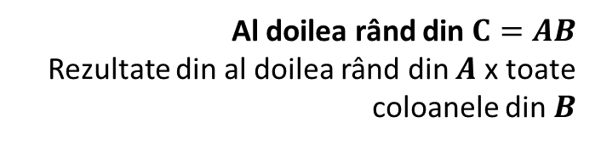




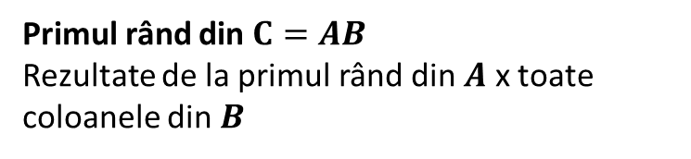











Lecția 6
Există mai multe scheme care pot ușura primul contact cu procedura de înmulțire a matricilor. Este important să ținem minte:
Înmulțiți rândurile (primul factor) cu coloanele (al doilea factor)
Poziția rezultatului, în matricea produsului, depinde direct de pe ce rând și coloană au fost înmulțite.
1. Încălzirea
2. Înmulțirea matricilor
Exemplu (continuarea)
$$B$$
$$\left(\begin{matrix}1 \\ −1 \\ 2\end{matrix} \begin{matrix}3 \\ 0 \\ 1\end{matrix} \begin{matrix}7 \\ 2 \\ 0\end{matrix} \begin{matrix}5 \\ 4 \\ 3\end{matrix} \right)$$
$$\begin{matrix} & & \\ 0 & 4 & 2\end{matrix}$$
$$5$$
$$6$$
$$11$$
$$22$$
3. Proprietățile înmulțirii matricilor
$$A$$
$$\left(\begin{matrix}1 & 2 & 3 \\ & & \end{matrix}\right)$$
$$0$$
$$2$$
$$8$$
14
Primul rând din $C=AB$
Rezultate de la primul rând din $A$ x toate coloanele din $B$
$$C=AB$$
Al doilea rând din $C=AB$
Rezultate din al doilea rând din $A$ x toate coloanele din $B$
Încearcă!
$$c_{11}=1×1+2×\left(−1\right)+3×2=1−2+6=5$$
$$c_{21}=0×1+4×\left(−1\right)+2×2=−2+4=0$$
$$c_{12}=1×3+2×0+3×1=3+3=6$$
$$c_{22}=0×3+4×0+2×1=2$$
$$c_{13}=1×7+2×2+3×0=7+4=11$$
$$c_{23}=0×7+4×2+2×0=8$$
$$c_{14}=1×5+2×4+3×3=5+8+9=22$$
$$c_{24}=0×5+4×4+2×3=8+6=14$$

Slide 12


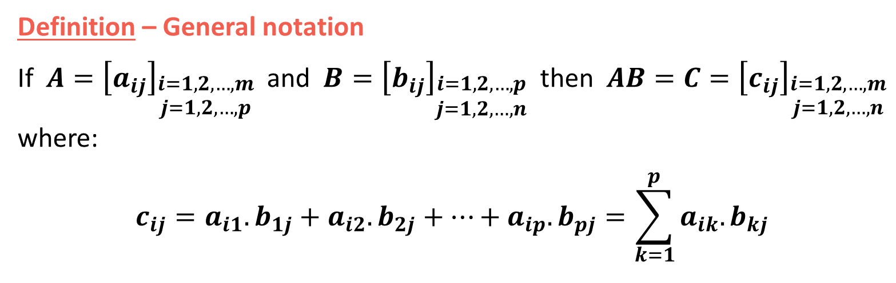
Lecția 6
Definiţie – Notație generală
Dacă $A={\left[a_{ij}\right]}_{\begin{aligned}i=1,2,…,m \\ j=1,2,…,p\end{aligned}}$ Şi $B={\left[b_{ij}\right]}_{\begin{aligned}i=1,2,…,p \\ j=1,2,…,n\end{aligned}}$ Apoi $AB=C={\left[c_{ij}\right]}_{\begin{aligned}i=1,2,…,m \\ j=1,2,…,n\end{aligned}}$ Unde:
$$c_{ij}=a_{i1}.b_{1j}+a_{i2}.b_{2j}+…+a_{ip}.b_{pj}=\sum_{k=1}^{p}{a_{ik}.b_{kj}}$$
1. Încălzirea
2. Înmulțirea matricilor
3. Proprietățile înmulțirii matricilor
$$\left(\begin{matrix}\begin{matrix}a_{11} \\ a_{21}\end{matrix} \\ \begin{matrix}⋮ \\ a_{i1}\end{matrix} \\ \begin{matrix}⋮ \\ a_{m1}\end{matrix}\end{matrix} \begin{matrix}\begin{matrix}a_{12} \\ a_{22}\end{matrix} \\ \begin{matrix}⋮ \\ a_{i2}\end{matrix} \\ \begin{matrix}⋮ \\ a_{m2}\end{matrix}\end{matrix} \begin{matrix}\begin{matrix}⋯ \\ ⋯\end{matrix} \\ \begin{matrix}⋮ \\ ⋯\end{matrix} \\ \begin{matrix}⋮ \\ ⋯\end{matrix}\end{matrix} \begin{matrix}\begin{matrix}a_{1p} \\ a_{2p}\end{matrix} \\ \begin{matrix}⋮ \\ a_{ip}\end{matrix} \\ \begin{matrix}⋮ \\ a_{mp}\end{matrix}\end{matrix}\right) .$$
$$\left(\begin{matrix}\begin{matrix}b_{11} \\ b_{21}\end{matrix} \\ \begin{matrix}⋮ \\ b_{p1}\end{matrix}\end{matrix} \begin{matrix} \begin{matrix}b_{12} \\ b_{22}\end{matrix} \\ \begin{matrix}⋮ \\ b_{p2}\end{matrix}\end{matrix} \begin{matrix}\begin{matrix}⋯ \\ ⋯\end{matrix} \\ \begin{matrix}⋮ \\ ⋯\end{matrix}\end{matrix} \begin{matrix}\begin{matrix}b_{1j} \\ b_{2j}\end{matrix} \\ \begin{matrix}⋮ \\ b_{pj}\end{matrix}\end{matrix} \begin{matrix}\begin{matrix}⋯ \\ ⋯\end{matrix} \\ \begin{matrix}⋮ \\ ⋯\end{matrix}\end{matrix} \begin{matrix}\begin{matrix}b_{1n} \\ b_{2n}\end{matrix} \\ \begin{matrix}⋮ \\ b_{pn}\end{matrix}\end{matrix}\right)$$
Încearcă!
Rând I
Coloana j

Slide 13

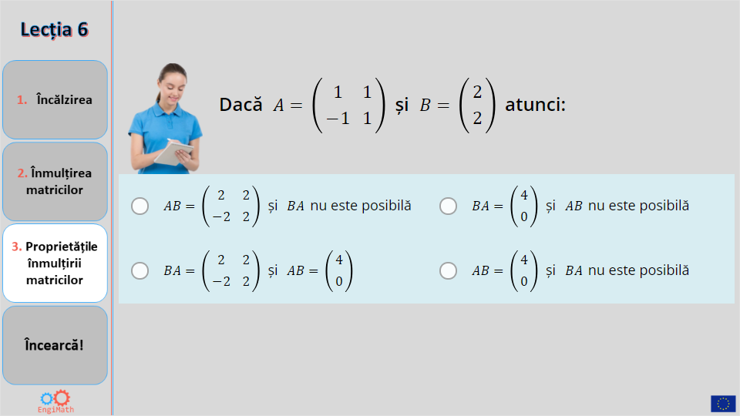
Lecția 6
Quiz
1. Încălzirea
Click the Quiz button to edit this object
2. Înmulțirea matricilor
3. Proprietățile înmulțirii matricilor
Încearcă!

Slide 14

Lecția 6
Proprietate de asociativitate
$$A\left(BC\right)=\left(AB\right)C$$
1. Încălzirea
2. Înmulțirea matricilor
3. Proprietățile înmulțirii matricilor
Încearcă!

Slide 15

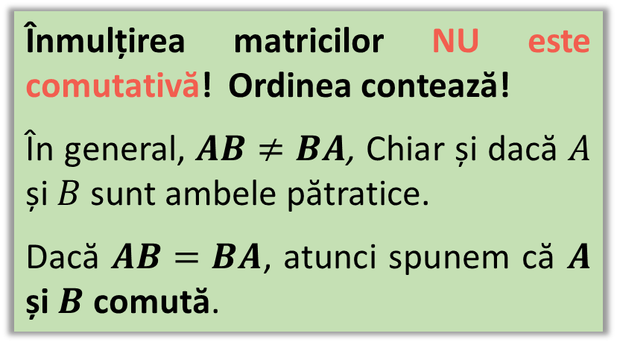



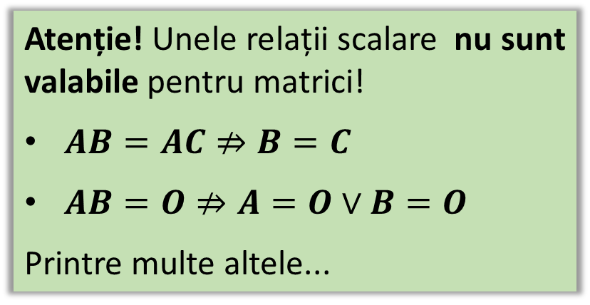
Lecția 6
Proprietatea de asociativitate
Observații importante
$$A\left(BC\right)=\left(AB\right)C$$
1. Încălzirea
Înmulțirea matricilor NU este comutativă! Ordinea contează!
În general, $AB≠BA$, Chiar și dacă $A$ și $B$ sunt ambele pătratice.
Dacă $AB=BA$, atunci spunem că $A$ și $B$ comută.
Proprietatea de distributivitate stânga
$$A\left(B+C\right)=AB+AC$$
2. Înmulțirea matricilor
Distributivitatea la dreapta
$$\left(B+C\right)A=BA+CA$$
3. Proprietățile înmulțirii matricilor
Asociativitatea înmulțirii cu un scalar
Atenție! Unele relații scalare nu sunt valabile pentru matrici!
$AB=AC⇏B=C$
$AB=O⇏A=O∨B=O$
Printre multe altele...
$k\left(AB\right)=\left(kA\right)B=A$ $\left(kB\right)$
Încearcă!
Înmulțirea cu matricea identitate
$$I_{m}A=A=AI_{n}$$

Slide 16


Lecția 6
Poate veți avea nevoie de un stilou și hârtie pentru a răspunde la aceste întrebări finale!...
1. Încălzirea
2. Înmulțirea matricilor
3. Proprietățile înmulțirii matricilor
Încearcă!

Slide 17
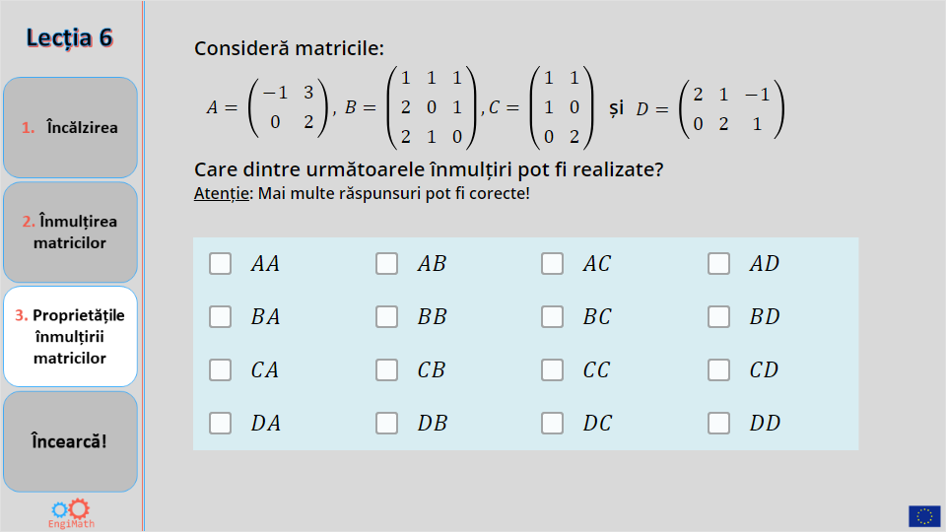
Lecția 6
Quiz
1. Încălzirea
Click the Quiz button to edit this object
2. Înmulțirea matricilor
3. Proprietățile înmulțirii matricilor
Încearcă!

Slide 18

Sfârșitul lecției 6
Sper că ți-a plăcut!
1. Încălzirea
2. Înmulțirea matricilor
3. Proprietățile înmulțirii matricilor
Încearcă!
Materiale create de echipa EngiMath

